Slide 1
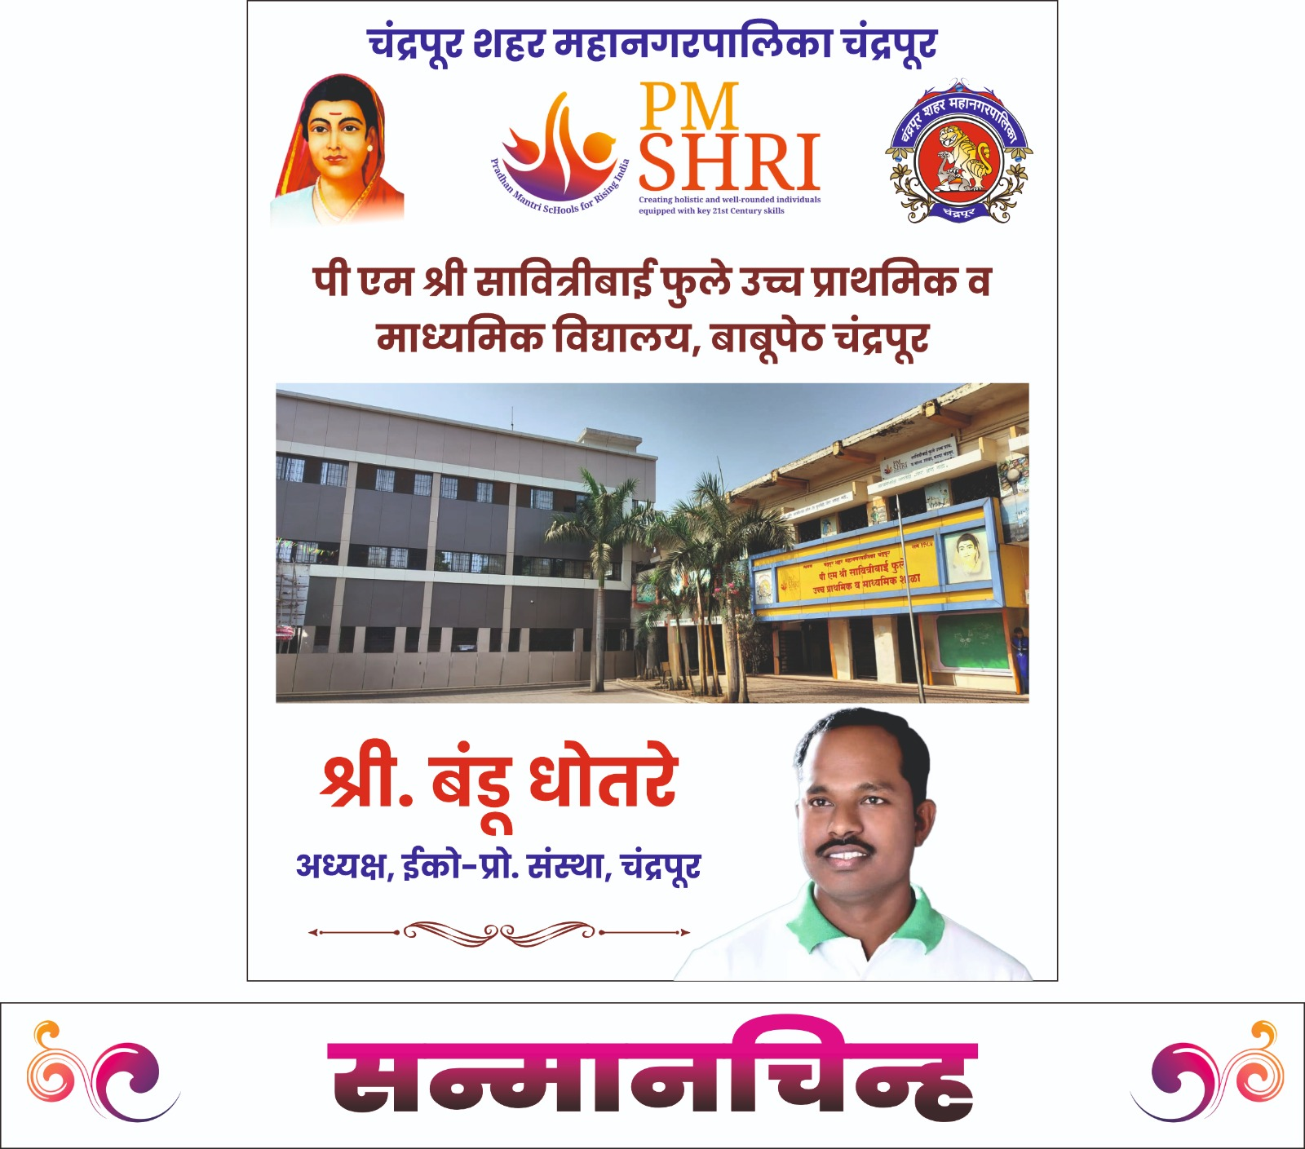
Ikh + ,e + Jh + lkfo=hckbZ Qqys gk;Ldqy euik ] panziwj
ih ++,e + Jh + varxZr “kkGse/;s jkcfoysys midze

Slide 2
midzekps uko %&
rack[kqeqDr “kkGk
Ik;kZoj.k fo’k;koj ekxZn”ku
jk’Vzh; O;k[;ku ekyk uoHkkjr ?kMfo.;kr fo|kF;kZaph Hkqfedk vkf.k osGsps O;oLFkkiu
vkarjjk’Vzh; Lrjkojhy iz[;kr rKkaps izsj.kknk;h ekxZn”kZu 1 + O;fDreki fodkl o djhvj ekXkZn”kZu 2 + fMthVy f”k{ku
fHkarfp= r#.k laikfndk fo|kFkhZ ys[kd eaMG
fo”ks’k xjtk vl.kkjs fo|kFkhZ
bdks Dyc mn~?kkVu lksgGk o o`{kkjksiu dk;Zdze
Bdks Dyc varXkZr fuca/k o fp=dyk Li/kkZ o cf{kl forj.k
LoPNrk ia/kjokMk
Xkf.kr eaMG midze
foKku eaMG midze
“kS{kf.kd lgy

Slide 3
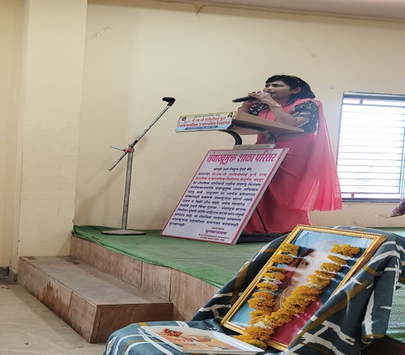
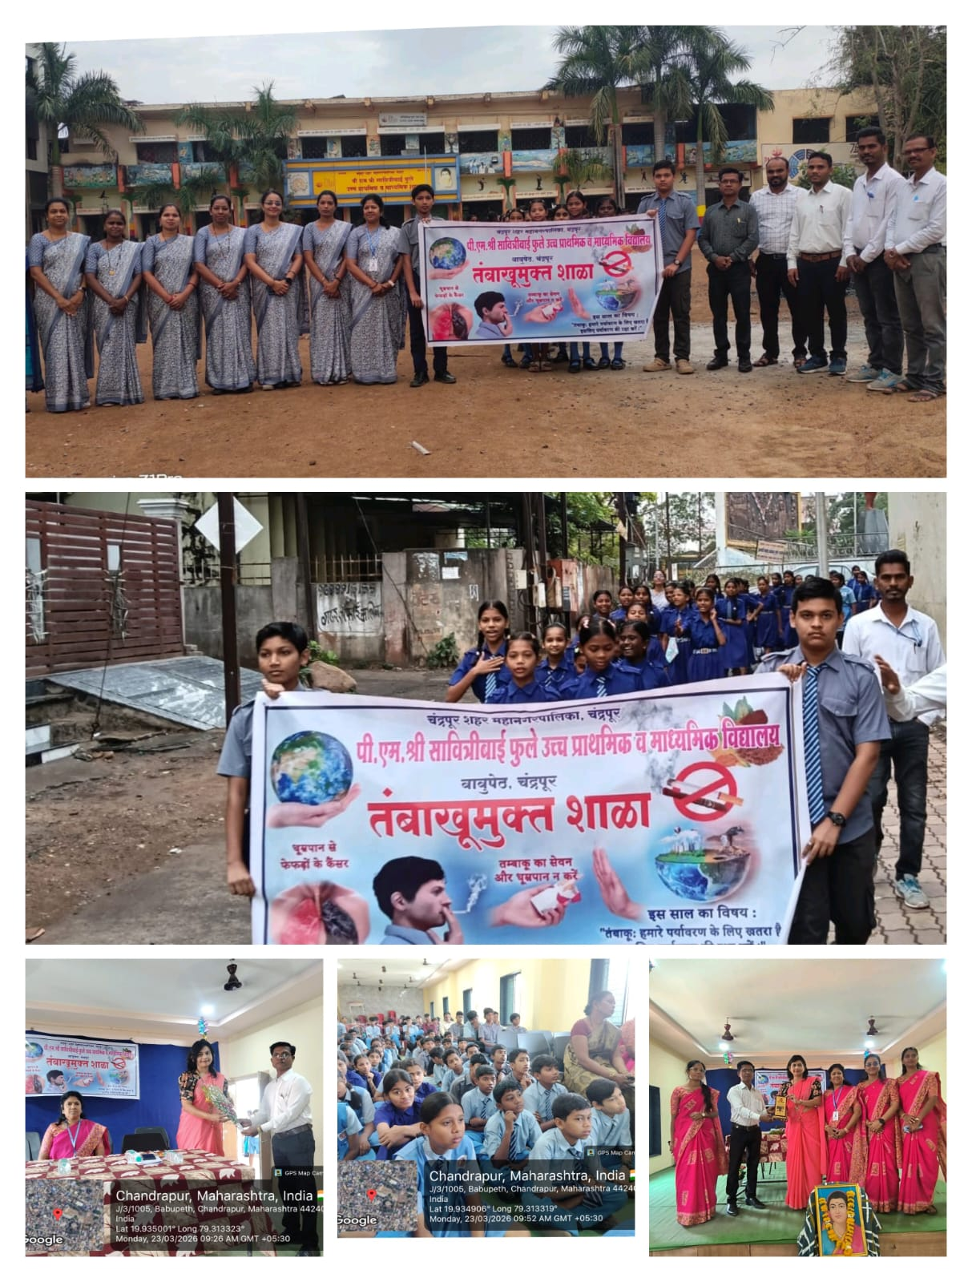
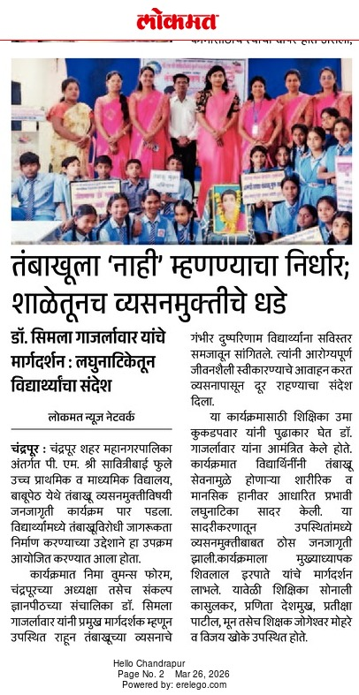
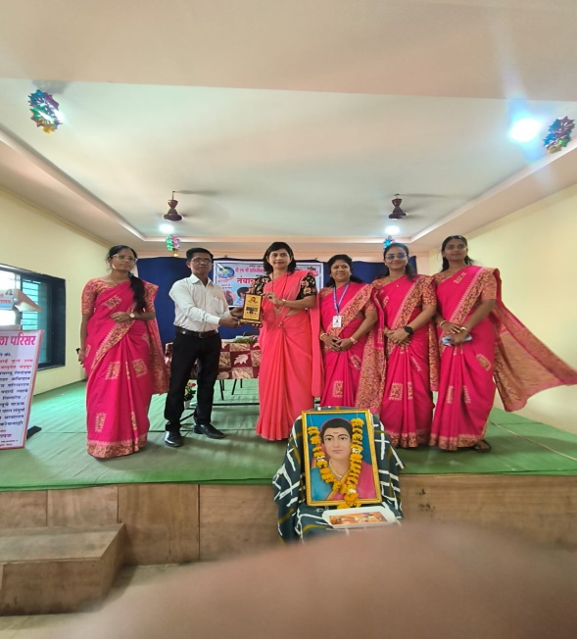
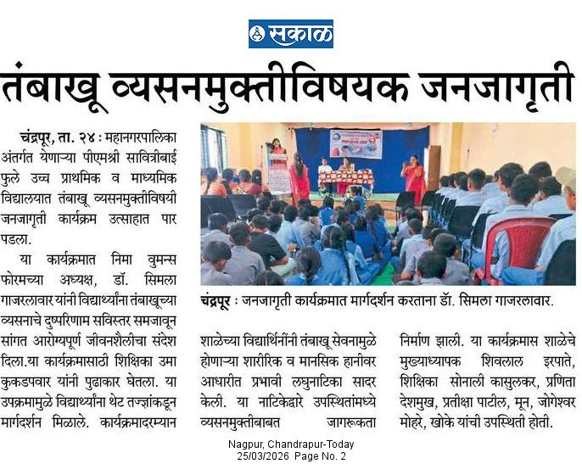
1 +Rakck[kqeqDr “kkGk

Slide 4
rack[kqeqDr varxZr fofo/k midze
पी + एम + श्री सावित्रीबाई फुले विद्यालय बाबूपेठ येथे जनजागृती रॅली, व्याख्यान व नाटकाचे आयोजनचंद्रपूर चंद्रपूर शहर महानगरपालिका अंतर्गत पी] एम] श्री सावित्रीबाई फुले उच्च प्राथमिक व माध्यमिक विद्यालय बाबूपेठ येथे तंबाखूमुक्त अभियान विविध उपक्रमांनी उत्साहपूर्ण वातावरणात साजरा करण्यात आला +कार्यक्रमाची सुरुवात शाळेचे मुख्याध्यापक श्री. शिवलाल इरपाते व प्रमुख पाहुणे डॉ + सिमला गजर्लावार यांच्या हस्ते सावित्रीबाई फुले यांच्या प्रतिमेला पुष्पहार अर्पण करून करण्यात आली.या उपक्रमांतर्गत शाळेतील विद्यार्थ्यांनी बाबूपेठ परिसरात जनजागृती रॅली काढून तंबाखू सेवन व धूम्रपान विरोधी घोषणा देत नागरिकांमध्ये जनजागृती केली. त्यानंतर प्रमुख पाहुणे डॉ.सिमला गजर्लावार यांनी तंबाखू सेवनाचे दुष्परिणाम याविषयी मार्गदर्शन करत विद्यार्थ्यांना आरोग्याचे महत्त्व पटवून दिले. त्यांनी तंबाखूमुळे होणारे गंभीर आजार, कर्करोगाचा धोका व व्यसनापासून दूर राहण्याचे मार्ग याविषयी सविस्तर माहिती दिली.यावेळी इयत्ता सहावीच्या विद्यार्थ्यांनी तंबाखू विरोधी संदेश देणारे नाटक सादर करून उपस्थितांना विचार करायला भाग पाडले + या नाटकातून तंबाखू सेवनामुळे होणारे शारीरिक, मानसिक व आर्थिक नुकसान प्रभावीपणे मांडण्यात आले.कार्यक्रमात शाळेच्या शिक्षिका सौ + उमा कुकुडपवार मॅडम यांची विशेष उपस्थिती लाभली. कार्यक्रमाचे सूत्रसंचालन शाळेतील शिक्षिका कु + प्रणिता देशमुख मॅडम यांनी केले, तर आभार प्रदर्शन कु + प्रतीक्षा पाटील मॅडम यांनी केले +मुख्याध्यापकांच्या वतीने प्रमुख वक्त्यांचा सन्मानचिन्ह व रोपटे देऊन सत्कार करण्यात आला. तसेच या कार्यक्रमाला पालकांचीही उपस्थिती लाभली.अशा विविध उपक्रमांद्वारे शाळेत तंबाखूमुक्त अभियान यशस्वीरीत्या साजरा करण्यात आला. कार्यक्रमासाठी शिक्षकवृंद] विद्यार्थी व पालकांनी उत्स्फूर्त सहभाग नोंदविला.

Slide 5
2 + i;kZoj.k fo’k;koj ekXkZn”kZu
पर्यावरण विषयावर मार्गदर्शन कार्यक्रम उत्साहात संपन्न पी +एम +श्री सावित्रीबाई फुले उच्च प्राथमिक व माध्यमिक विद्यालय ] बाबूपेठ येथे पर्यावरण विषयावर मार्गदर्शन हा कार्यक्रम उत्साहपूर्ण वातावरणात पार पडला + या कार्यक्रमासाठी इको प्रो संघटना ] चंद्रपूरचे अध्यक्ष व प्रसिद्ध पर्यावरणप्रेमी श्री + बंडूभाऊ धोत्रे हे प्रमुख वक्ते म्हणून लाभले होते + त्यांनी विद्यार्थ्यांना पर्यावरण संरक्षणाचे महत्त्व अतिशय सोप्या व प्रभावी शब्दांत समजावून सांगितले.कार्यक्रमाला शाळेचे मुख्याध्यापक श्री + शिवलाल इरपाते सर ] सौ + उमा कुकुडपवार मॅडम व श्री + भास्कर गेडाम सर यांची प्रमुख उपस्थिती लाभली तसेच श्री + जोगेश्वर मोहरे सर ] सौ + सोनाली कासुलकर मॅडम व श्री + विजय खोके सर यांचीही उपस्थिती होती.कार्यक्रमादरम्यान प्रमुख वक्ते श्री +बंडू धोत्रे यांनी पर्यावरण संरक्षण, वृक्षारोपणाचे महत्त्व, पाणी बचतीची गरज, प्रदूषण नियंत्रण, प्लास्टिकमुक्त परिसर ] वन्यजीव संरक्षण आदी विषयांवर विद्यार्थ्यांना मार्गदर्शन केले + त्यांनी “आजचा विद्यार्थी हा उद्याचा जबाबदार नागरिक आहे + त्यामुळे पर्यावरण संरक्षणाची जबाबदारी प्रत्येकाने स्वीकारली पाहिजे” असा प्रेरणादायी संदेश दिला.कार्यक्रमात इयत्ता सहावीच्या विद्यार्थ्यांनी पर्यावरण विषयावर आधारित सामाजिक संदेश देणारी नाटिका सादर केली. या नाटिकेमधून वृक्षतोड ] प्रदूषण व पाणी वाया घालवणे याचे दुष्परिणाम प्रभावीपणे मांडण्यात आले. त्याचप्रमाणे प्राथमिक विभागातील विद्यार्थ्यांनी पर्यावरण संरक्षणावर आधारित सुंदर नृत्य सादर करून उपस्थितांची मने जिंकली. विद्यार्थ्यांनी कार्यक्रमाला उत्स्फूर्त प्रतिसाद दिला.या कार्यक्रमामुळे विद्यार्थ्यांमध्ये पर्यावरणाबद्दल जागरूकता निर्माण होण्यास मोठी मदत झाली + कार्यक्रमाचे सुंदर सूत्रसंचालन लीना शेंडे मॅडम यांनी केले + कार्यक्रमाच्या शेवटी भाविका साखरे मॅडम यांनी आभार प्रदर्शन करून उपस्थित मान्यवर ] शिक्षक व विद्यार्थ्यांचे आभार मानले +कार्यक्रमाच्या यशस्वी आयोजनाबद्दल सर्व मान्यवरांनी शाळेचे व शिक्षकांचे कौतुक केले + या कार्यक्रमामुळे विद्यार्थ्यांना पर्यावरण संरक्षणाचा संदेश मिळून समाजात सकारात्मक परिवर्तन घडवण्याची प्रेरणा मिळाली +

Slide 6
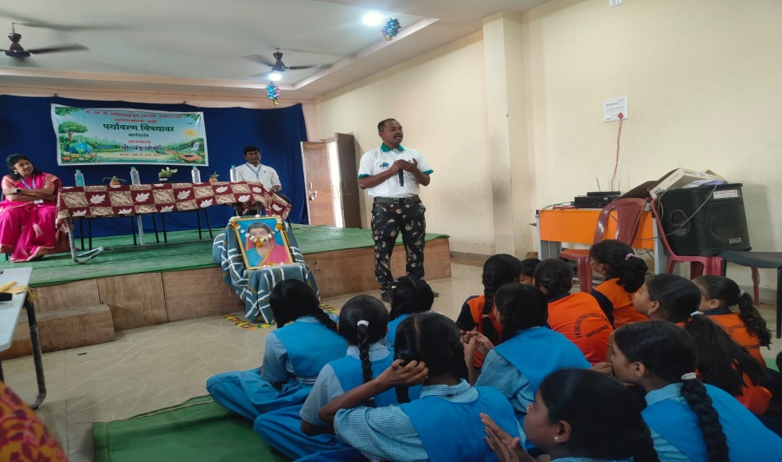

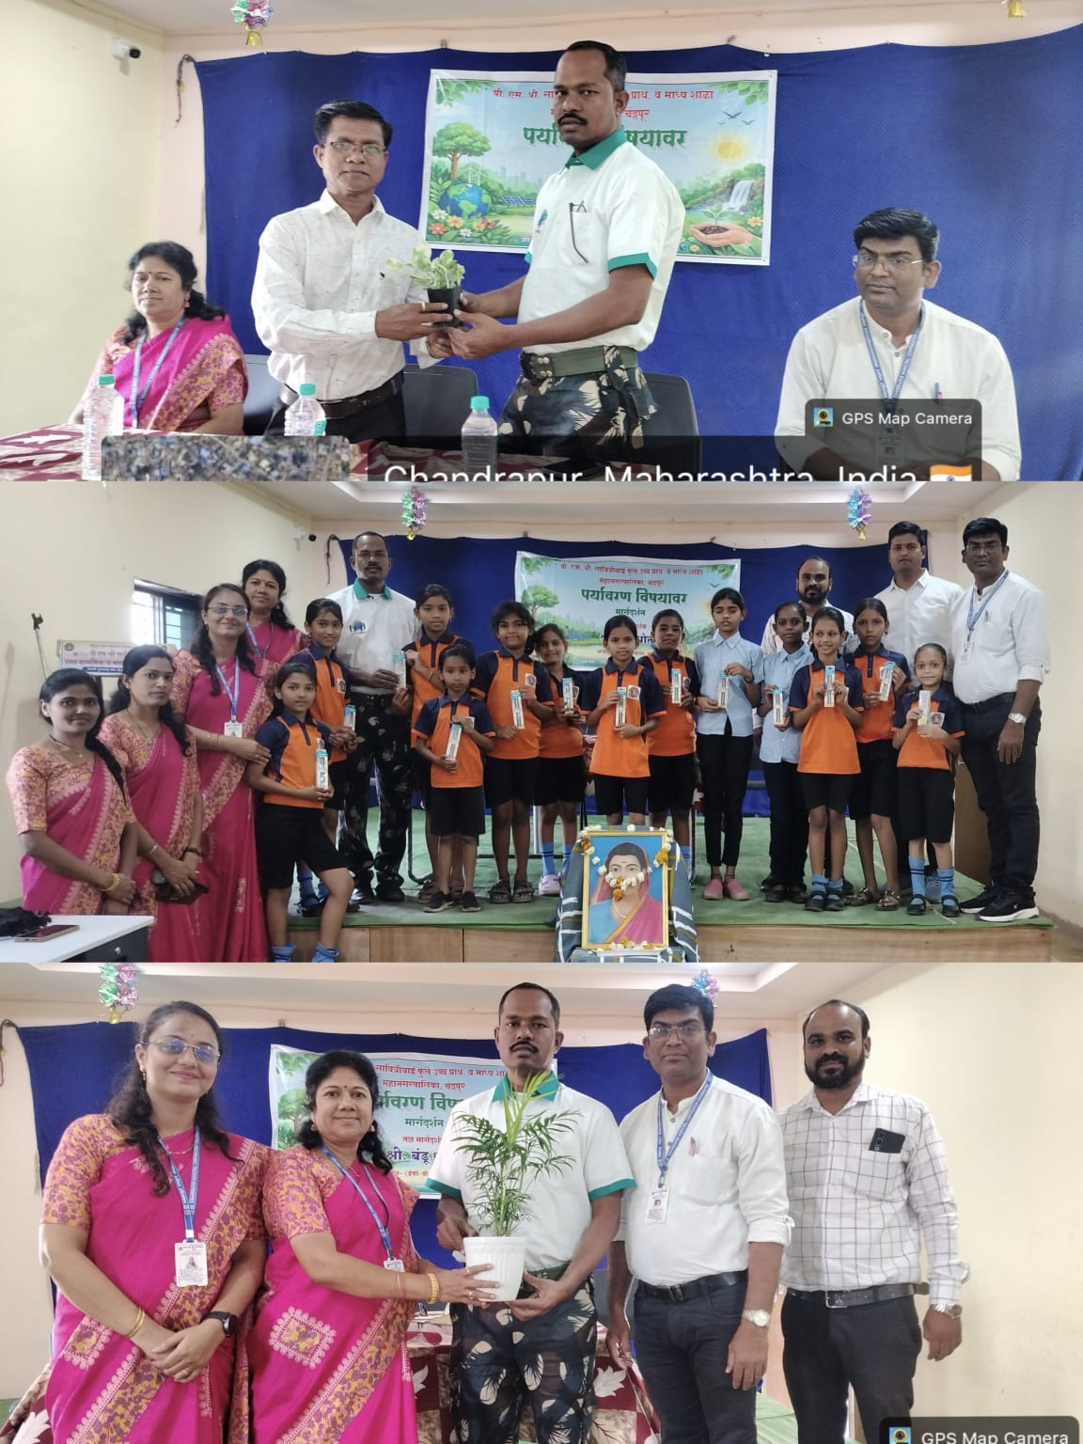
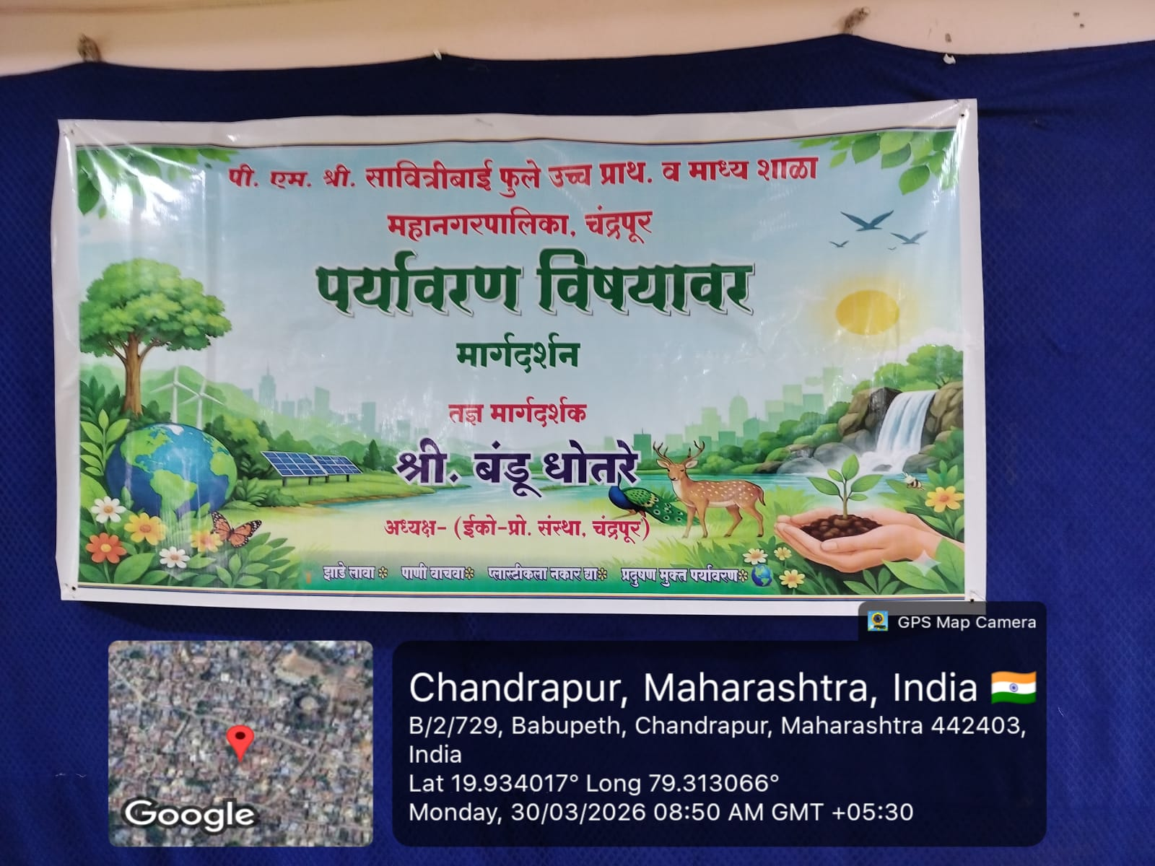

Slide 7
पी.एम श्री सावित्रीबाई फुले उच्च प्राथमिक व माध्यमिक विद्यालय, मनपा बाबूपेठ येथे विद्यार्थ्यांसाठी प्रेरणादायी “राष्ट्रीय व्याख्यानमाला” उत्साहात संपन्न
“राष्ट्रीय व्याख्यानमाला” हा उपक्रम उत्साहपूर्ण वातावरणात यशस्वीरीत्या पार पडला. “ज्ञान, प्रेरणा आणि देशभक्तीचा संगम”या संकल्पनेतून आयोजित या कार्यक्रमाने विद्यार्थ्यांना प्रेरणादायी विचारांची समृद्ध देणगी दिली.या व्याख्यानमालेसाठी मा. अश्विनी खोब्रागडे (नॅशनल कोऑर्डिनेटर, काँग्रेस, दिल्ली व सदस्य – दिशा समिती तसेच सदस्य नियोजन समिती, चंद्रपूर) तसेच एडवोकेट इतीका शर्मा मॅडम या प्रमुख वक्त्या म्हणून लाभल्या होत्या. यावेळी शाळेचे मुख्याध्यापक मा. श्री शिवलाल इरपाते सर व ज्येष्ठ शिक्षिका सौ. उमा कुकुडपवार मॅडम यांचीही उपस्थिती लाभली.प्रमुख वक्त्यांनी नवभारत घडवण्यात विद्यार्थ्यांची भूमिका” आणि “वेळेचे व्यवस्थापन (Time Management) या महत्त्वपूर्ण विषयांवर विद्यार्थ्यांना सखोल मार्गदर्शन केले. शिस्त, परिश्रम आणि वेळेचे योग्य नियोजन अंगीकारून विद्यार्थ्यांनी आपले भविष्य उज्ज्वल करावे आणि देशाच्या प्रगतीत सक्रिय सहभाग नोंदवावा, असे प्रेरणादायी आवाहन त्यांनी केले.कार्यक्रमाचे सूत्रसंचालन सौ. भाविका साखरे मॅडम यांनी अत्यंत प्रभावीपणे केले, तर आभार प्रदर्शन कु.प्रणिता देशमुख मॅडम यांनी मनोगतपूर्ण शब्दांत व्यक्त केले. विद्यार्थ्यांनी उत्स्फूर्त प्रतिसाद देत कार्यक्रमात सक्रिय सहभाग घेतला, ज्यामुळे कार्यक्रम अधिक रंगतदार झाला.या उपक्रमाच्या यशस्वी आयोजनासाठी सौ. सोनाली कासुलकर मॅडम,श्री जोगेश्वर मोहारे सर,श्री विजय खोके सर तसेच इतर शिक्षकवृंद यांचे मोलाचे सहकार्य लाभले. शेवटी उपस्थितांचे आभार मानून कार्यक्रमाची सांगता करण्यात आली.

Slide 8
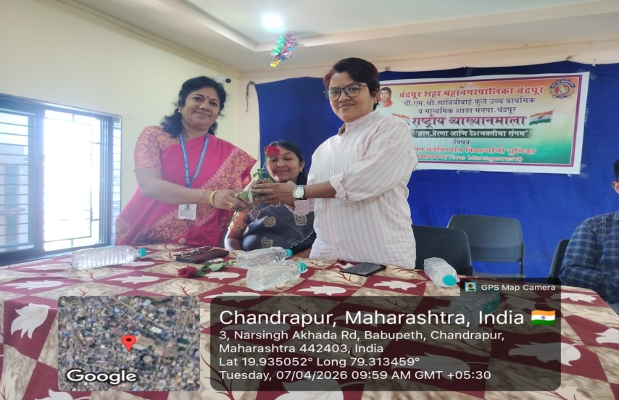
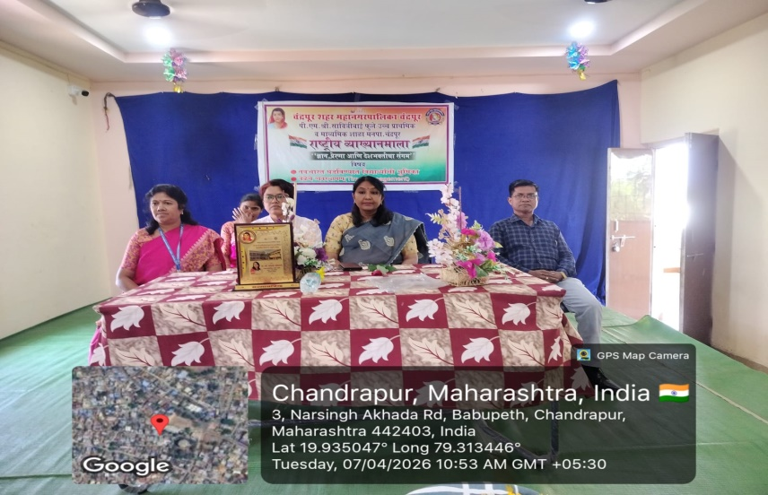
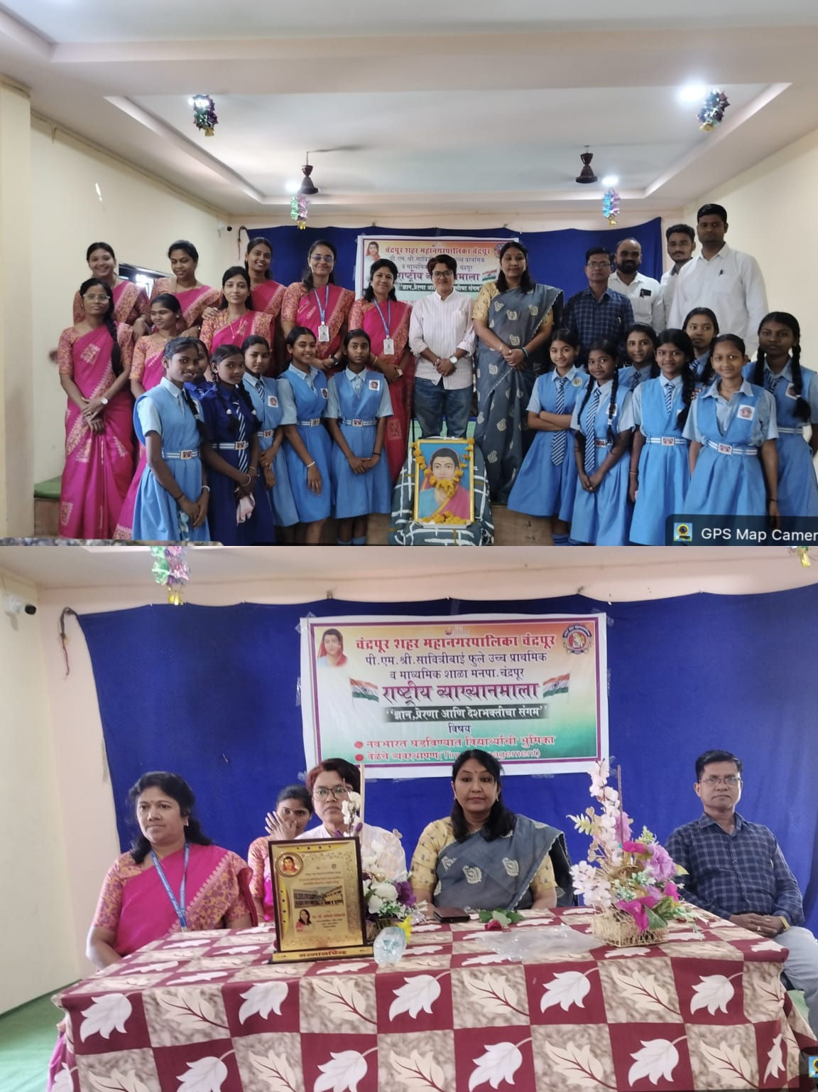
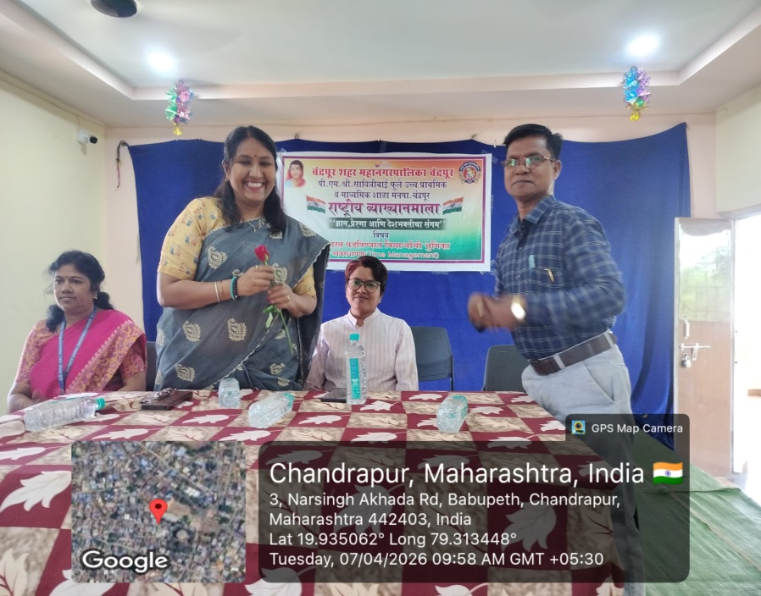

Slide 9
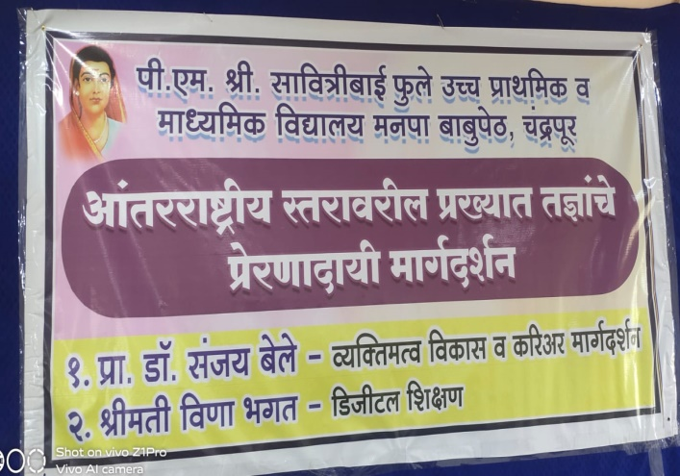
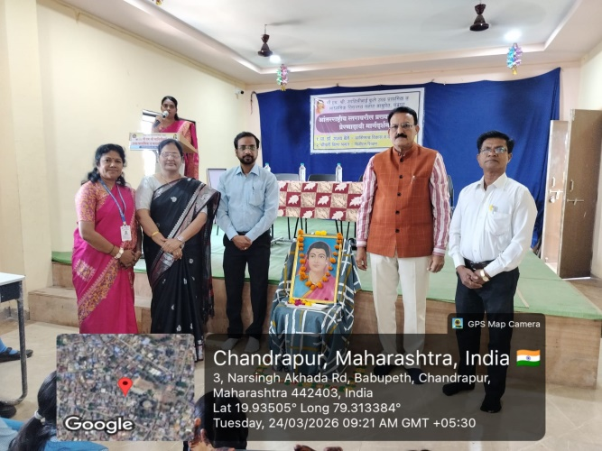
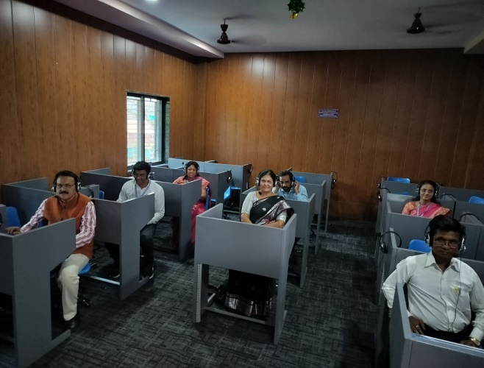
vkarjjk’Vzh; Lrjkojhy iz[;kr rKkaps izsj.kknk;h ekXkZn”kZu
O;DrheRo fodkl o djhvj ekXkZn”kZu fMthVy f”k{k.k
vkarjk’Vzh; Lrjkojhy iz[;kr RkKkaps izsj.kknk;h ekxZn”kZu O;DrheRo fodkl o djhvj ekxZn”kZu fMthVYk f”k{k.k ;k lacaf/kr ih + ,e + Jh + lkfo=hckbZ Qys gk;Ldqy euik panziwj ;sFks ekXkZn”kZd Eg.kwu izk + MkW + lat; csys ekth mi +izkpk;Z + MkW + vkacsMdj dkWyst ;sFks dk;Zjr gksrs + o Jherh + fo.kk Hkxr turk fo|ky; rkMkyh ft + panziwj ;kauh fo’k;kyk vuql#u ekXkZn”kZu dsys +

Slide 10
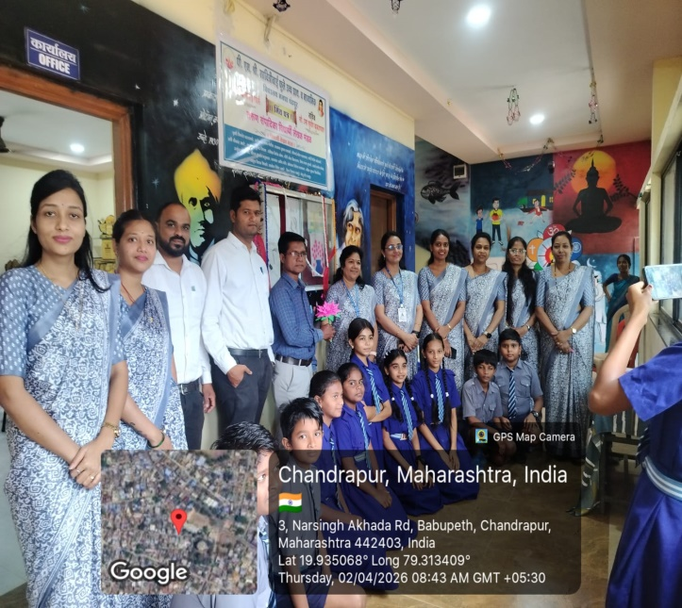
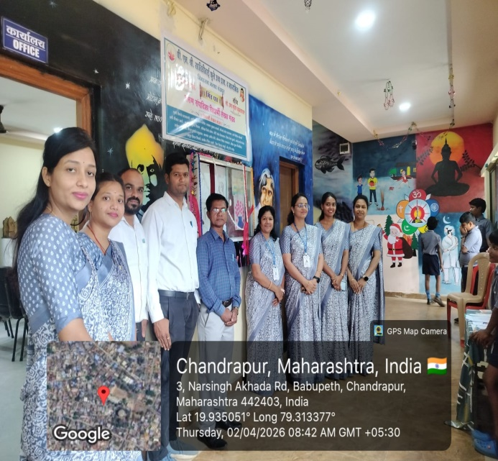
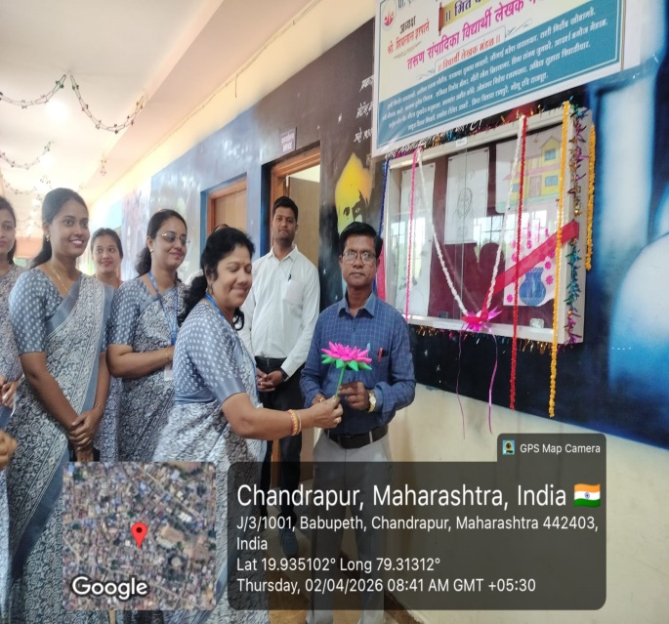
fHkari= r#.k laikfndk fo|kFkhZ ys[kd eaMG
ih + ,e + Jh + lkfo=hckbZ Qqys gk;Ldqy euik Pkanziwj varxZRk fHkari= r#.k laikfndk fo|kFkhZ ys[kd eaMG midze jkcfo.;kr vkyk + ;k midzekyk “kkGsps ek + eq[;k/;kid bjikrs lj ;kaP;k gLrs mn~?kkVu dj.;kr vkys +

Slide 11
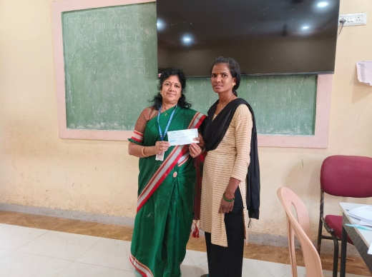
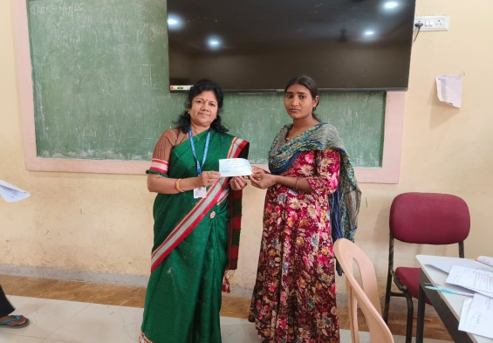
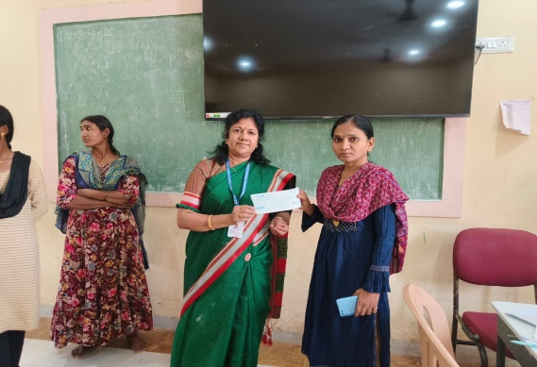
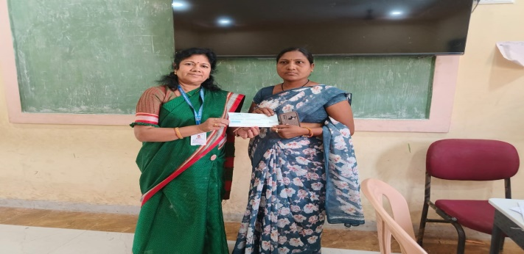
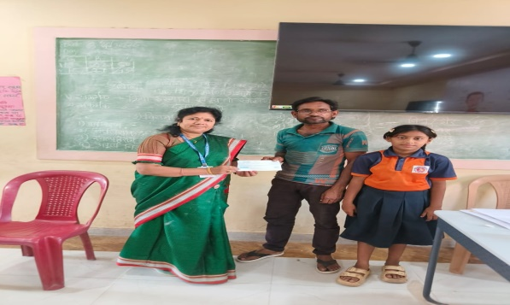
fo”ks’k xjtk vl.kkj;k fo|kFkhZ.kh
fo”ks’k xjtk vl.kkj;k “kkGsP;k 5 fo|kFkhZuhaph fuoM dj.;kr vkyh vkgs + ;ke/;s 1 + Lokuanh oxjdj ] 2 + rstLohuh fto.ks ] 3 + dkosjh esJke ] 4 + t;Jh Hkkysjko ] 5 + ;ksfxrk “ksaMs ;k fo|kFkhZuhauk izfr 2000 # psd ns.;kr vkyk +

Slide 12
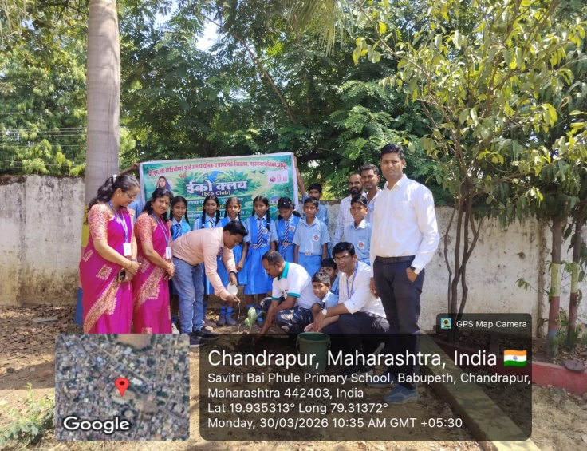
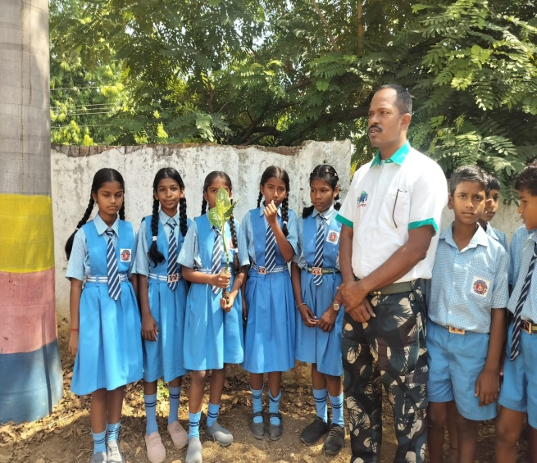
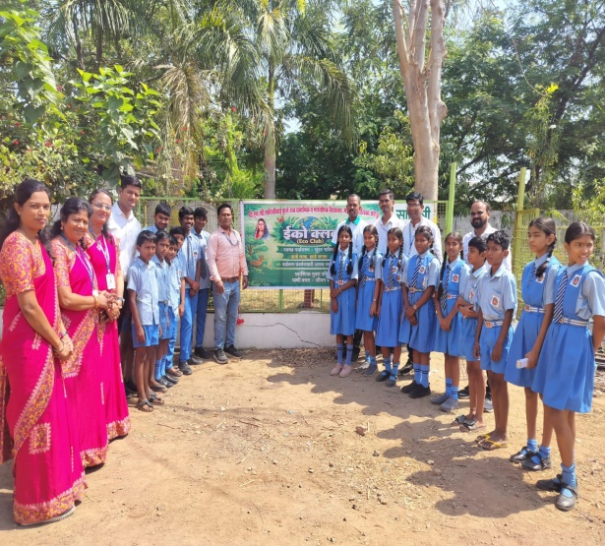
bdks Dyc mn~?kkVu lksgGk o o`{kkjksiu dk;Zdze
bdks Dyc mn~?kkVu lksgGk o o`{kkjksi.k dk;Zdze Jh + caMq /kksrjs lj v/;{k bdks izks ljapk panziwj o bdks Dyc lferh Onkjs mn~?kkVu o o`{kkjksiu dk;Zdze gk midze jkcfo.;kr vkyk +

Slide 13
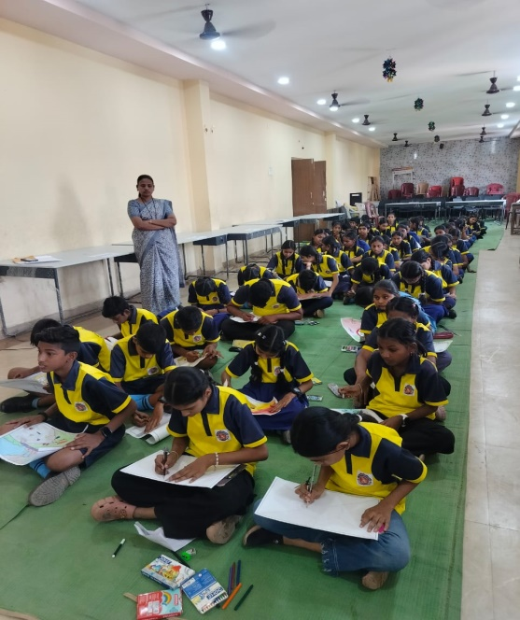
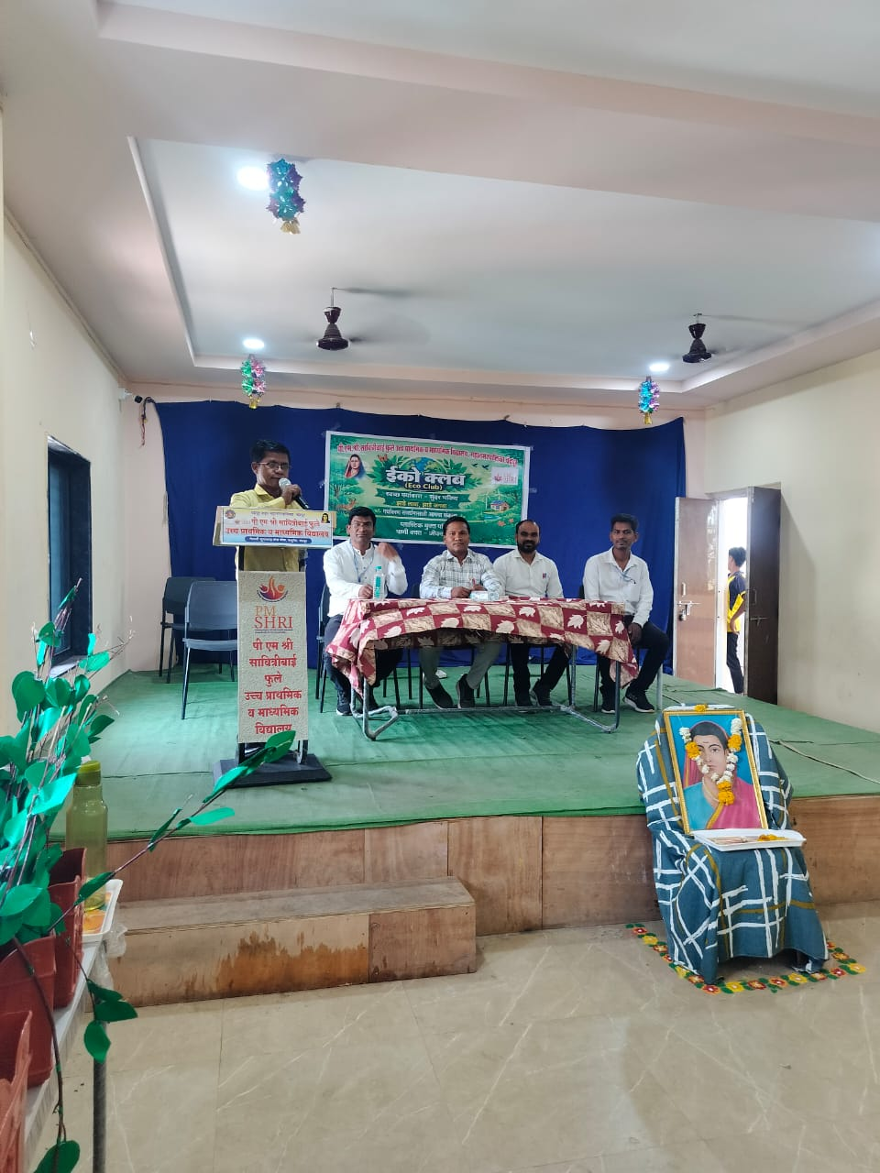
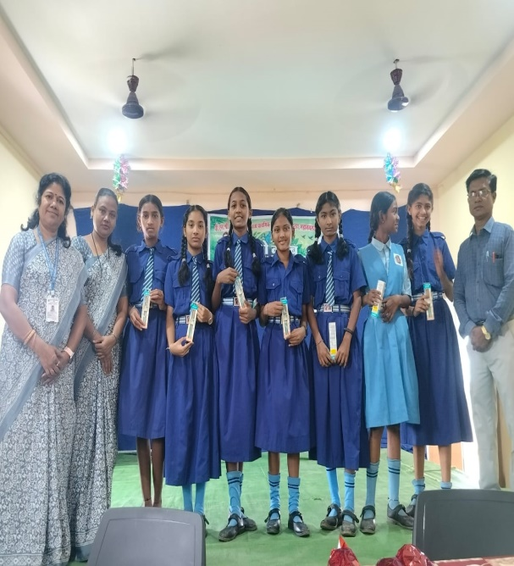
bdks Dyc varxZr fuca/k o fp=dyk Li/kkZ o cf{kl forj.k
bdks Dyc varxZr fuca/k o fp=dyk Li/kkZ ?ks.;kr vkyh +;kar 250 fo|kF;kZauh lgHkkx ?ksryk o ek + eq[;k/;kid Jh + bjikrs lj ;kaP;k gLrs ikfjrks’khd ns.;kr vkys +

Slide 14
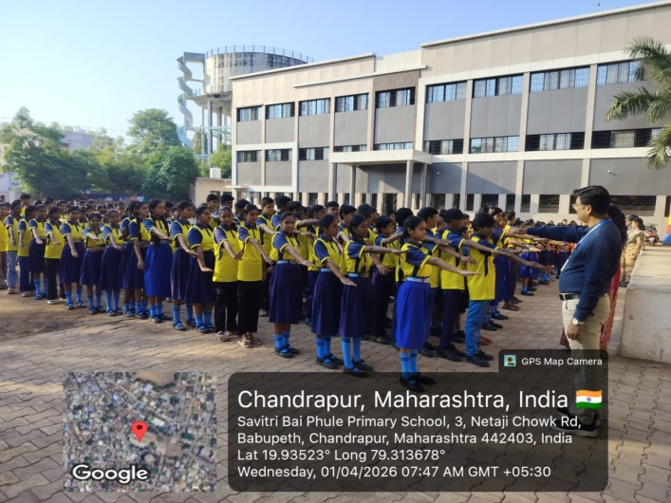
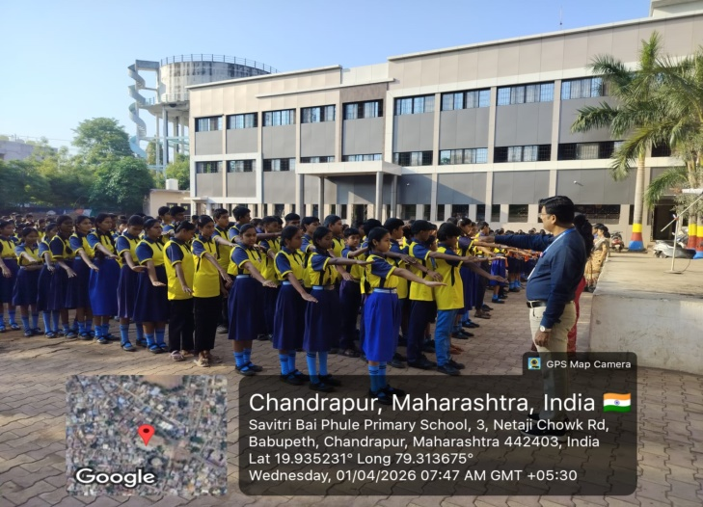
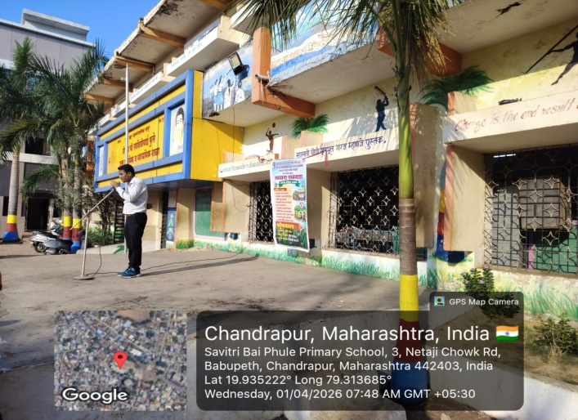
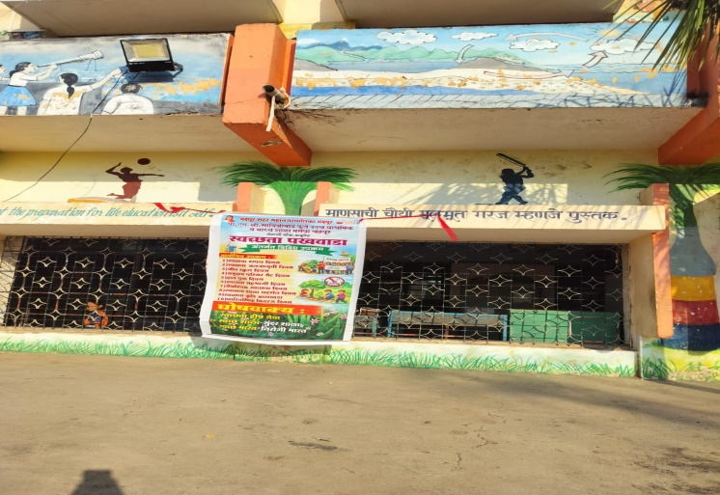
LoPNrk ia/kjokMk midze

Slide 15
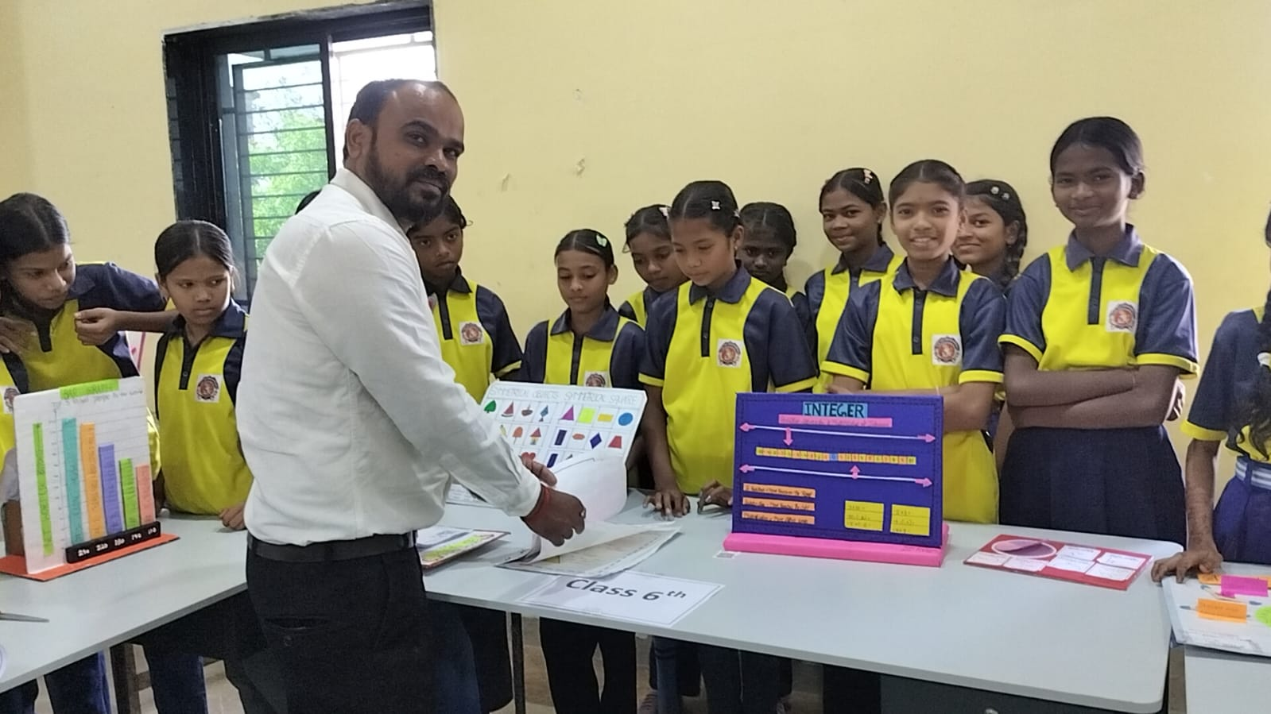
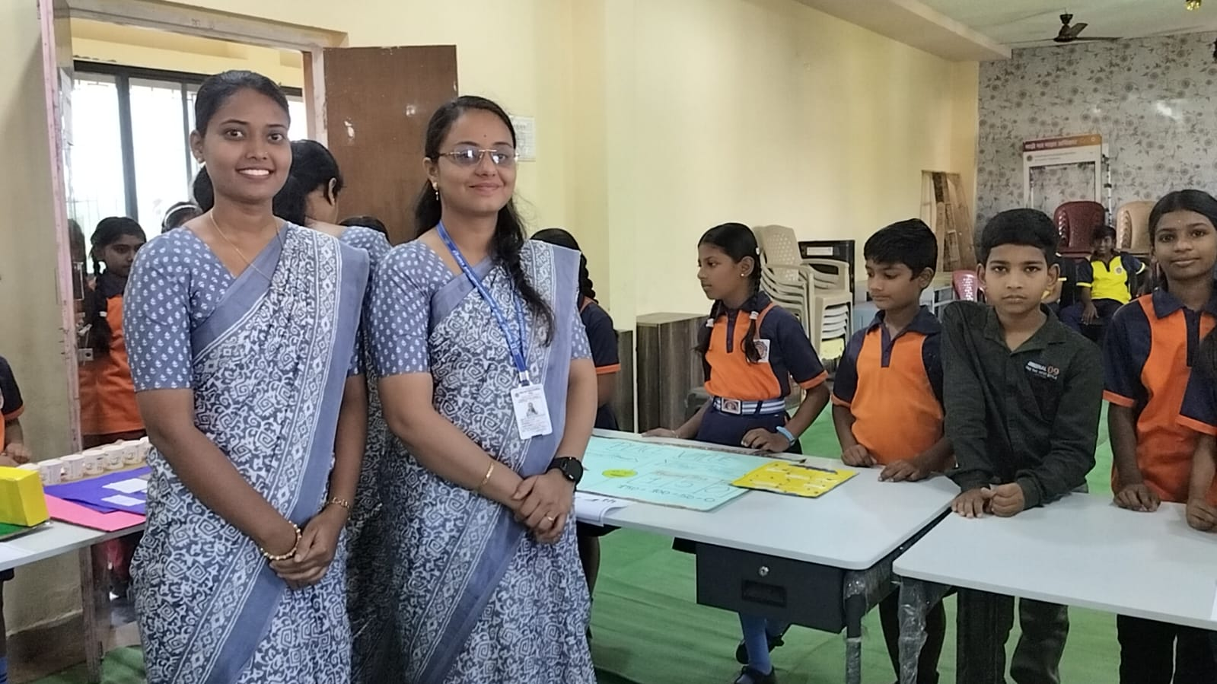
Xkf.kr eaMG midze
पी. एम. श्री. सावित्रीबाई फुले उच्च प्राथमिक व माध्यमिक शाळा, मनपा चंद्रपूर येथे विद्यार्थ्यांसाठी गणित मॉडेल प्रदर्शन आयोजित करण्यात आले.या उपक्रमात विद्यार्थ्यांनी भिन्न, टक्केवारी, क्षेत्रफळ व घनफळ यांसारख्या संकल्पनांवर आधारित मॉडेल्स सादर केले.या प्रदर्शनामुळे विद्यार्थ्यांची गणिताविषयी रुची वाढली, संकल्पना स्पष्ट झाल्या व आत्मविश्वास वाढला.✍️ अजय माडोत सरमुख्याध्यापक – शिवलाल इरपाते सर

Slide 16
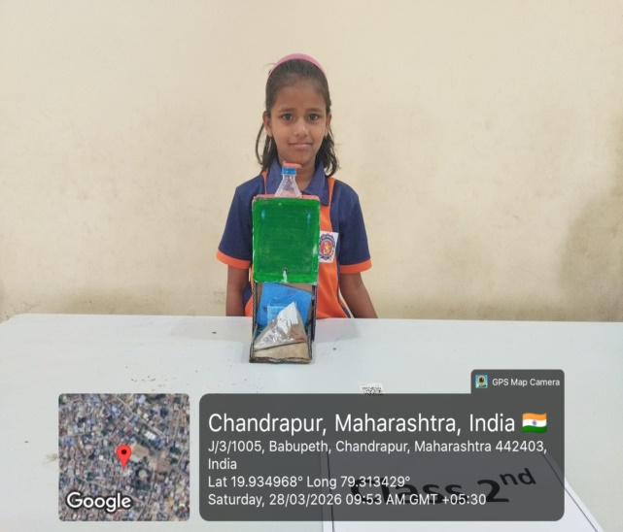
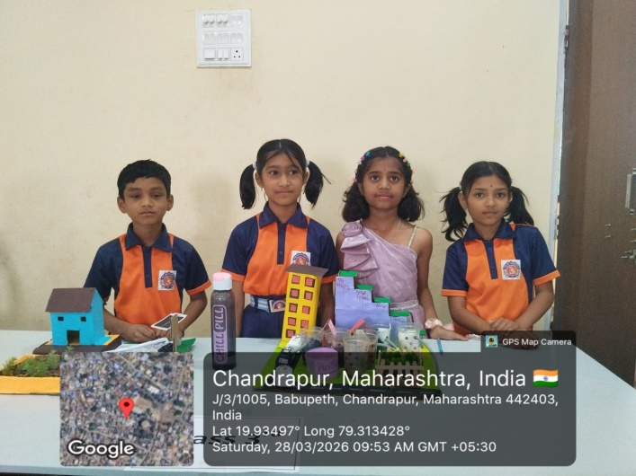
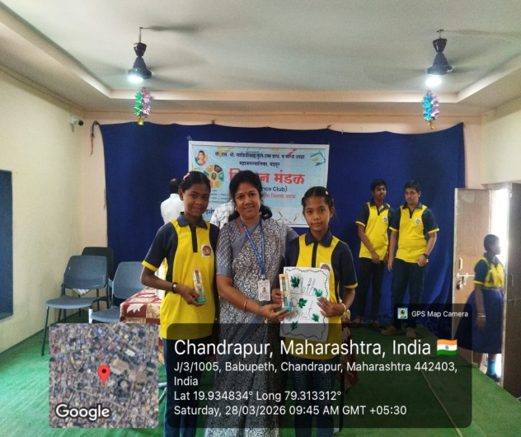
foKku eaMG
foKku eaMGk varxZr fo|kF;kZps foKku eaMG r;kj d#u foKku izn”kZukps vk;kstu d#u fotsR;kauk cf{kl ?ks.;kr vkys +

Slide 17
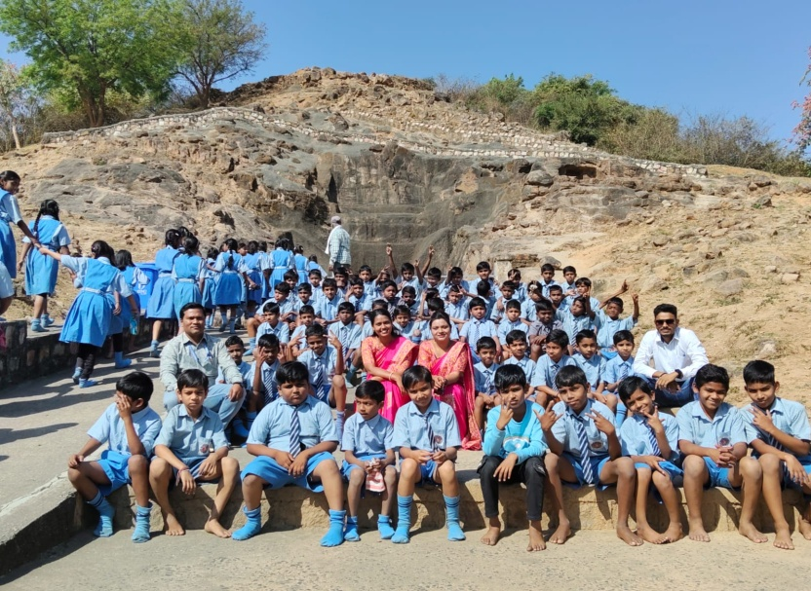
“kS{kf.kd lgy
सहलीचे आयोजन करण्यात आले होते. या सहलीमध्ये विद्यार्थ्यांनी उत्साहाने सहभाग घेतला. सहलीचा मुख्य उद्देश विद्यार्थ्यांना प्रत्यक्ष अनुभवातून ज्ञान मिळावे, त्यांच्यामध्ये निरीक्षणशक्ती वाढावी आणि ऐतिहासिक, भौगोलिक व वैज्ञानिक माहिती मिळावी हा होता
संपूर्ण सहल आनंददायी, शिस्तबद्ध व ज्ञानवर्धक झाली. या सहलीच्या यशस्वितेसाठी मुख्याध्यापक, शिक्षकवृंद आणि सहभागी विद्यार्थ्यांचे सहकार्य लाभले..

Slide 18
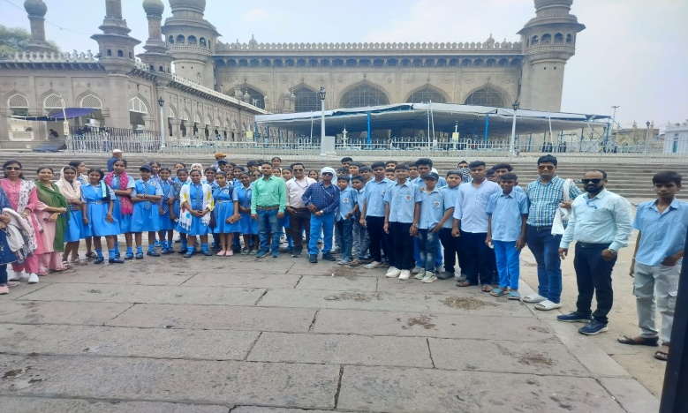
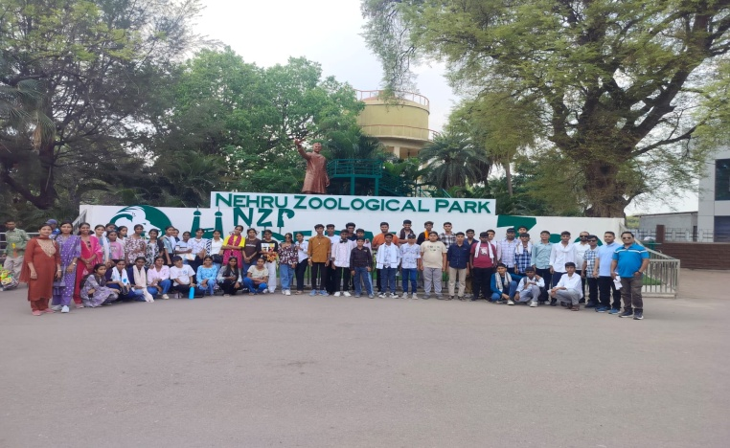
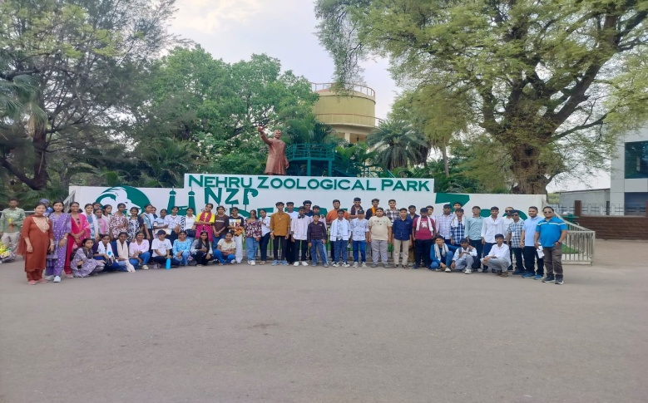
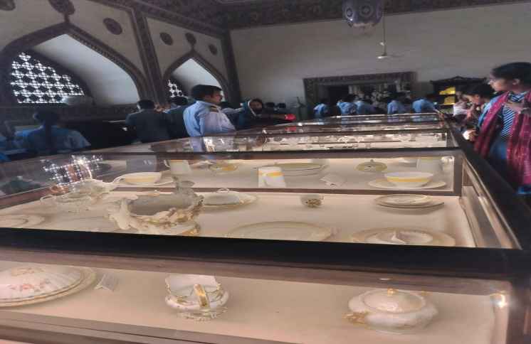
“kS{kf.kd lgy gSnzkckn

Slide 19
हैदराबाद येथे शैक्षणिक सहलीचे आयोजन करण्यात आले होते. या सहलीमध्ये विद्यार्थ्यांनी उत्साहाने सहभाग घेतला. सहलीचा मुख्य उद्देश विद्यार्थ्यांना प्रत्यक्ष अनुभवातून ज्ञान मिळावे, त्यांच्यामध्ये निरीक्षणशक्ती वाढावी आणि ऐतिहासिक, भौगोलिक व वैज्ञानिक माहिती मिळावी हा होता.सहलीदरम्यान विद्यार्थ्यांनी चारमिनार, गोलकोंडा किल्ला, सालारजंग संग्रहालय, हुसेनसागर तलाव आणि बिर्ला मंदिर या ठिकाणांना भेट दिली. चारमिनार व गोलकोंडा किल्ल्याचा ऐतिहासिक वारसा, सालारजंग संग्रहालयातील विविध वस्तू आणि हुसेनसागर तलावाचे सौंदर्य यांची माहिती शिक्षकांनी विद्यार्थ्यांना समजावून सांगितली. विद्यार्थ्यांनी विविध ऐतिहासिक वास्तू, संग्रहालयातील वस्तू आणि परिसराचे निरीक्षण केले व नवीन माहिती जाणून घेतली. या सहलीमुळे विद्यार्थ्यांना पुस्तकी ज्ञानाबरोबरच प्रत्यक्ष अनुभवातून शिकण्याची संधी मिळाली

Slide 20
/kU;okn

